Slide 1
TÍTULO
Ultrassom dermatológico:
Fatores importantes para um bom relatório.
AUTORES
Lívia Borges Tagliapietra.
Dra Marcele Maranhão Maia
Dra Viviane Lopes Cardoso
Dra Viviane Vieira Francisco Habib

Slide 2
Não há conflitos de interesse nessa apresentação

Slide 3
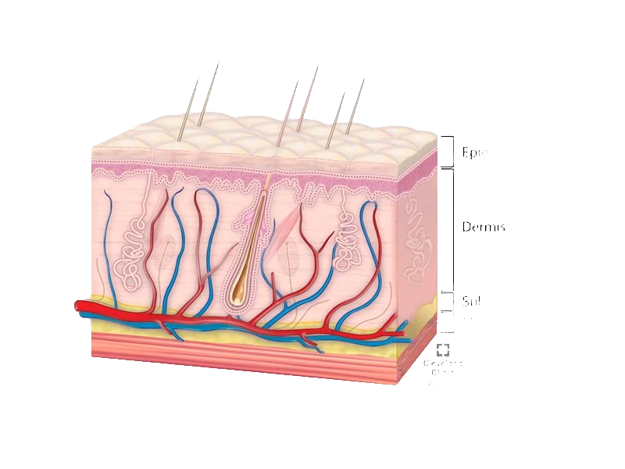
Introdução
Sabemos que o Ultrassom tem ganhado espaço na dermatologia nos últimos anos.
O uso vem avançando devido a utilização de transdutores de alta frequência que permitem uma boa avaliação anatômica das camadas da pele, nódulos e o mapeamento de preenchedores, com isso é possível uma melhor avaliação e segurança nos diagnósticos encaminhados para os especialistas.

Slide 4
Introdução
A tecnologia alcançada com os aparelhos de Ultrassonografia, ampliou a utilização nas diferentes lesões dermatológicas e no mapeamento de preenchedores .
Essa utilização aproxima a avaliação US do estudo anatomopatológico, facilitando a programação cirúrgica.
Sua associação com Doppler colorido permite o estudo da vascularização e neovascularização, melhorando assim a acurácia diagnóstica.

Slide 5
Objetivos
O nosso objetivo é descrever as principais indicações e descrever as informações ultrassonográficas importantes para que o Dermatologista, cirurgião plástico e outros profissionais habilitados, possam realizar um adequado diagnóstico e seguimento.

Slide 6
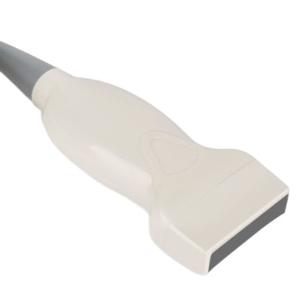
Métodos
Estudo transversal e descritivo de avaliação dos casos encaminhados para a US dermatológico
Os exames ultrassonográficos foram realizados em um equipamento HS 70 da Samsung com transdutor de
18 MHZ.
Demonstraremos as principais indicações e alterações ultrassonográficas, com as informações pertinentes para um laudo completo.

Slide 7
Resultados
Em 12 meses avaliamos 25 exames, descritos na tabela a seguir:
Mapeamento de preenchedores | 9
Cistos/ nódulos epidérmicos/dérmicos | 7
Lipomas/Lesões da hipoderme: | 6
Lesões de unhas: | 1
Hidradenites: | 2

Slide 8
Resultados
No mapeamento de preenchedores descrevemos as camadas acometidas a quantidade de material exógeno, nódulos e complicações.
Para verificar a migração de produto e presença de vascularização sugerindo processo inflamatório, quando está aumentado
Exemplo: “Região Mandibular Direita: Nota -se a presença de imagem nodular hipoecogênica, bem delimitada na hipoderme, medindo X cm, distando cerca de X cm da epiderme e X cm do plano muscular sem neovascularização (provável PMMA).”

Slide 9
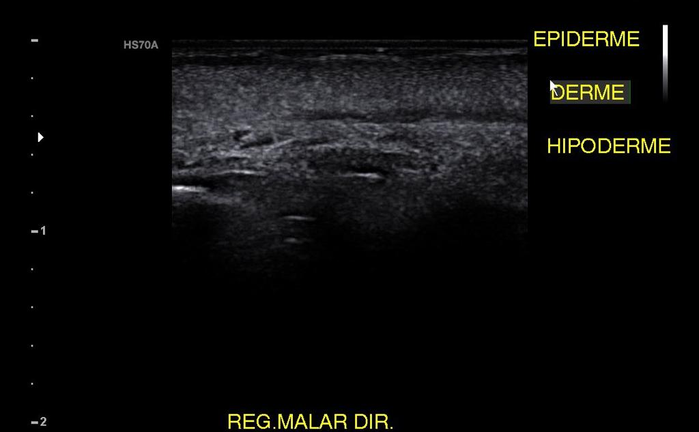
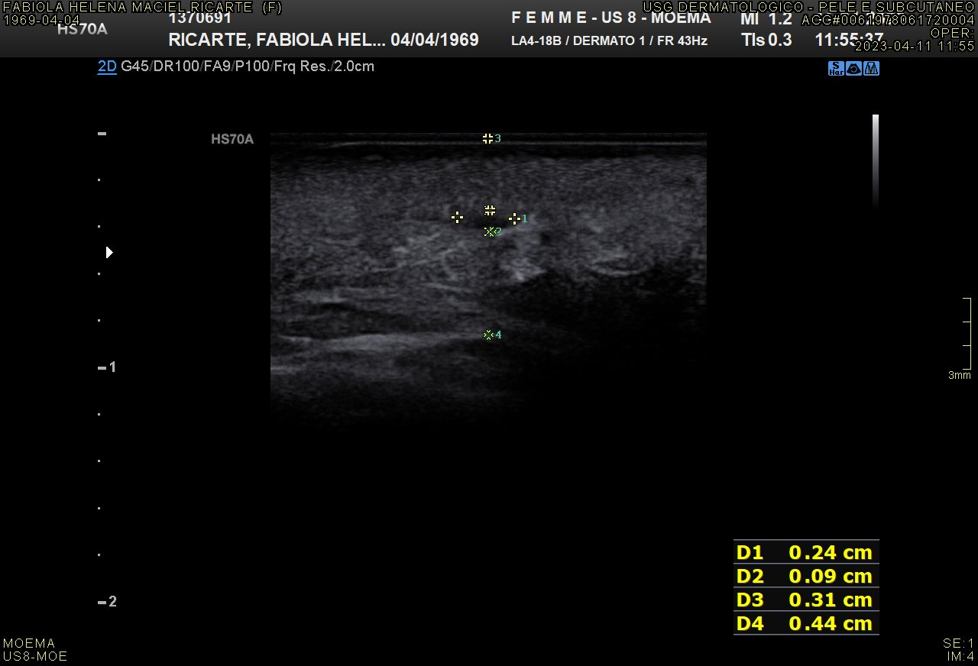
Resultados
Demonstração das camadas da pele no US
Preenchedor do tipo ácido hialurônico na camada profunda da derme

Slide 10
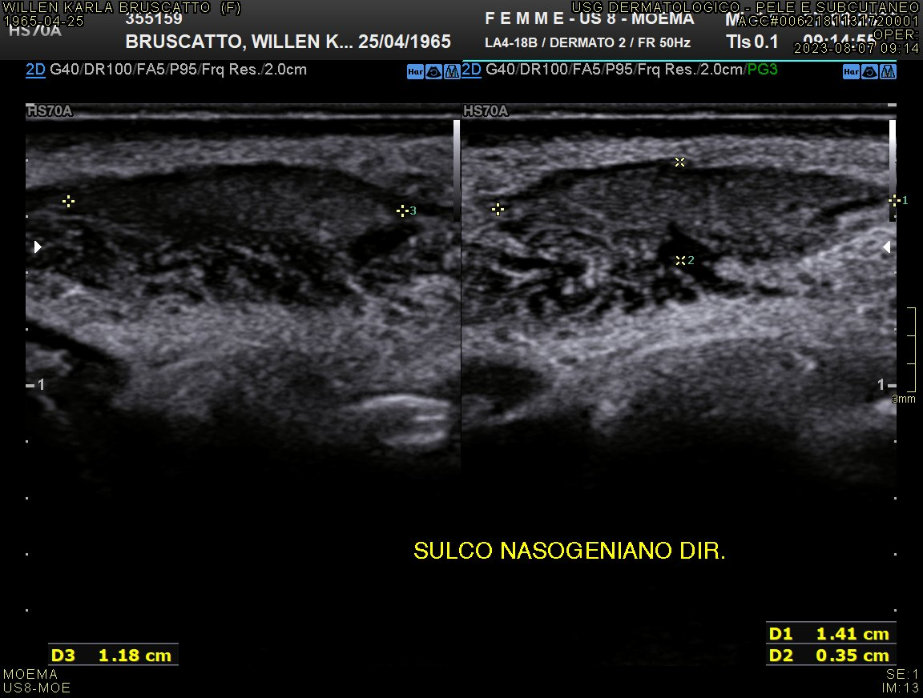
Presença de material exógeno sugestivo de Ácido polilático na transição derme/ hipoderme, com vascularização aumentada. Não podendo-se descartar completamente outros materiais.
Im

Slide 11
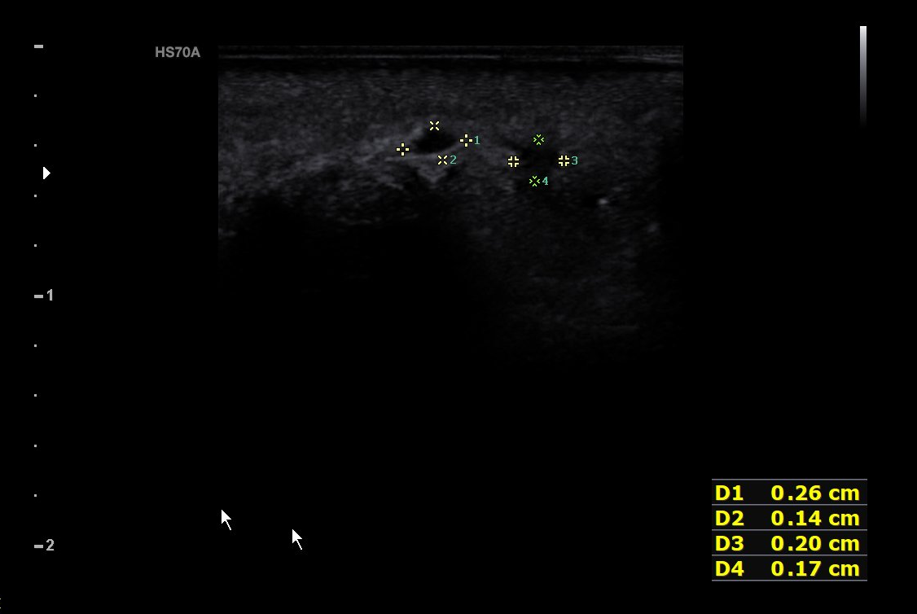
Resultados
Mapeamento de preenchedor:
Presença de material exógeno sugestivo de ácido hialurônico na camada profunda da derme

Slide 12
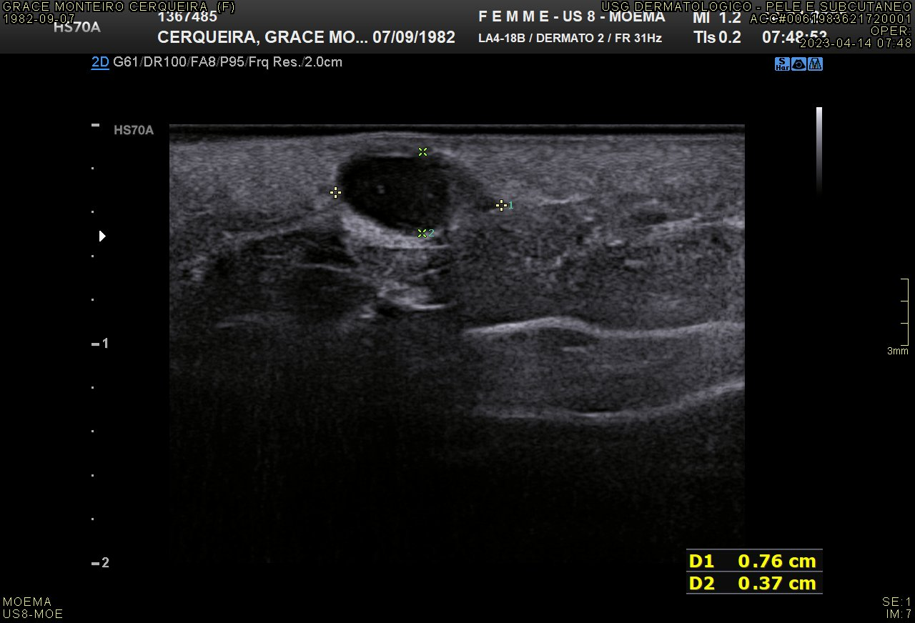
Resultados
Nas lesões de pele descrevemos as características ultrassonográficas, suas relações com as camadas da pele e quais foram as características que podem auxiliar no diagnóstico.
Imagem nodular na região glútea esquerda,acometendo derme e camada superficial da hipoderme, distando 0,23 cmda epiderme
.

Slide 13
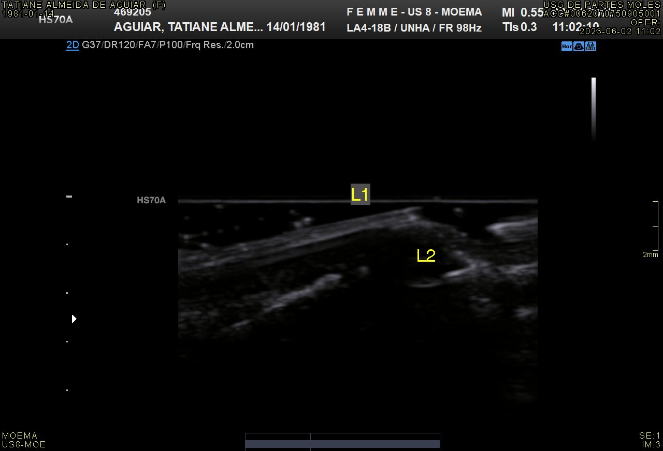
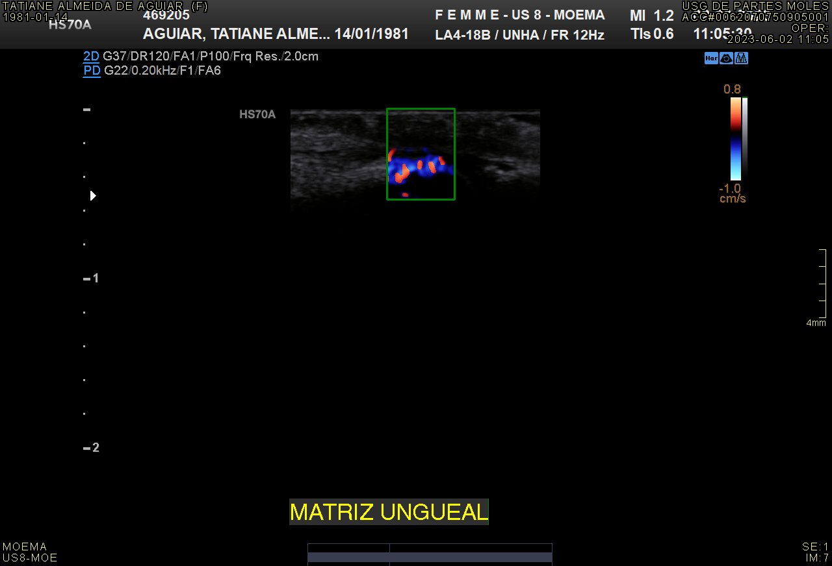
Resultados
Lesão de unha:
Lesão descamativa na unha que ao US não revelou nenhuma alterações. Atenção as lâminas ungueais e matriz da unha.

Slide 14
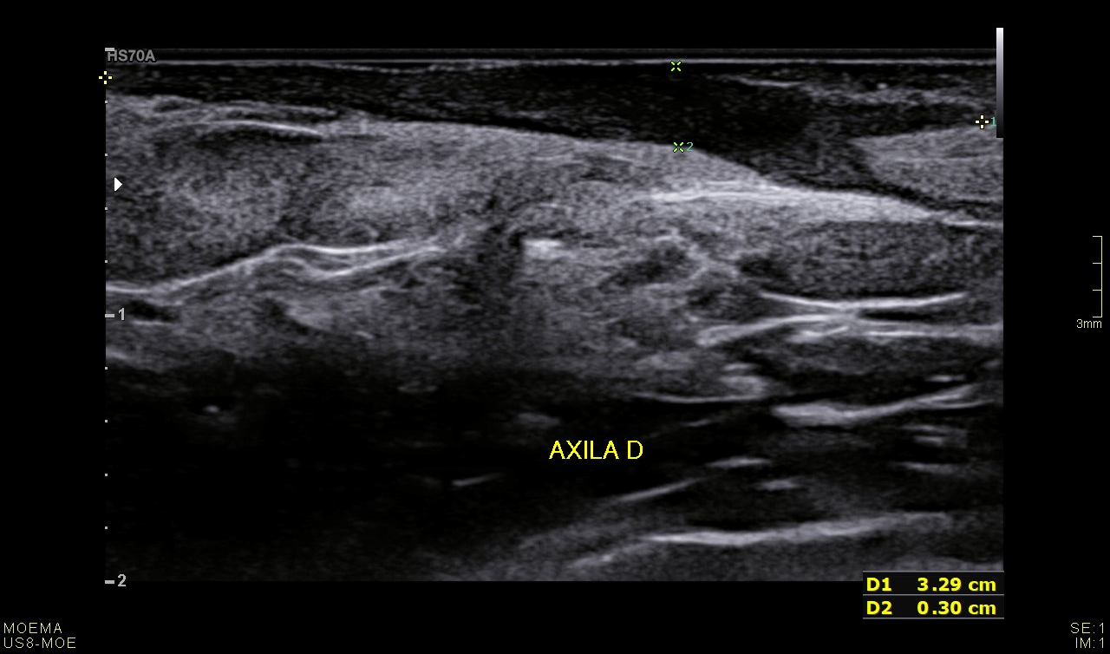
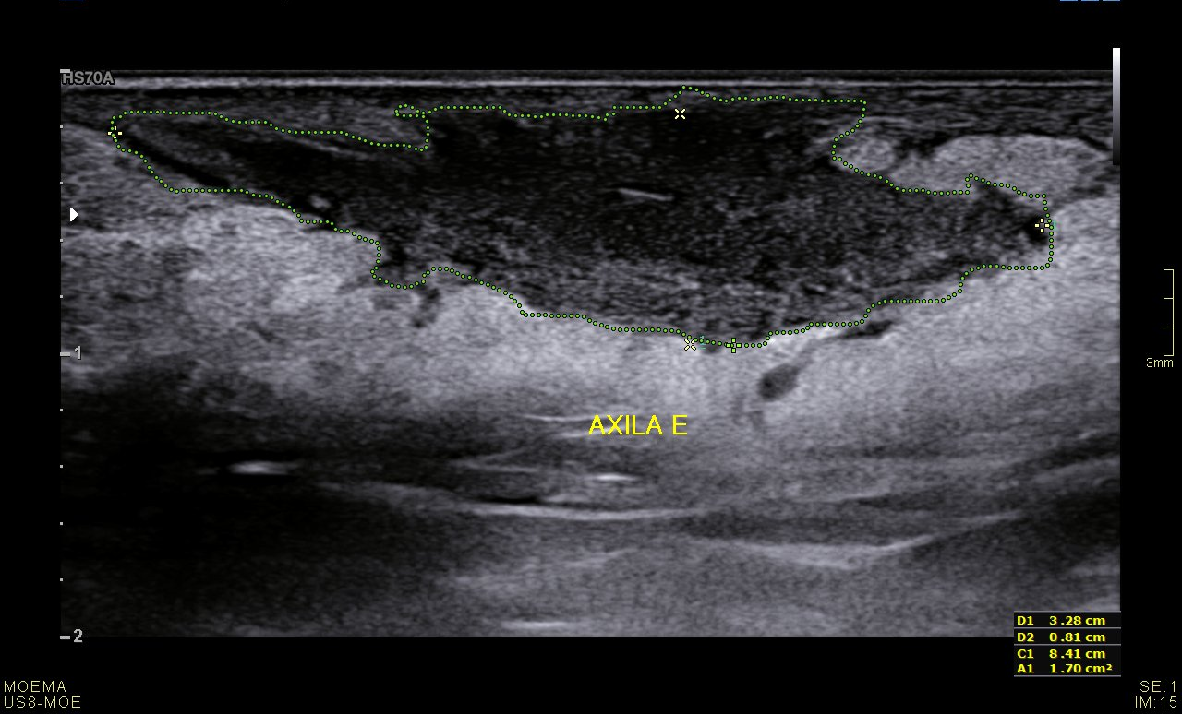
Resultados
Hidradenite:
Coleções com aspecto sugestivo de hidradenite
não supurativa.

Slide 15
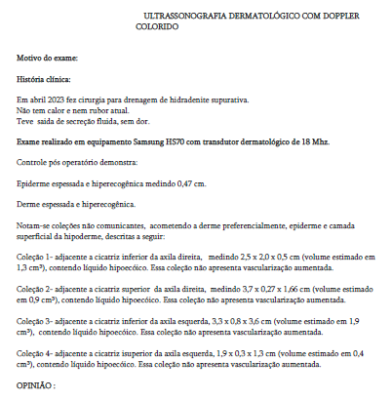
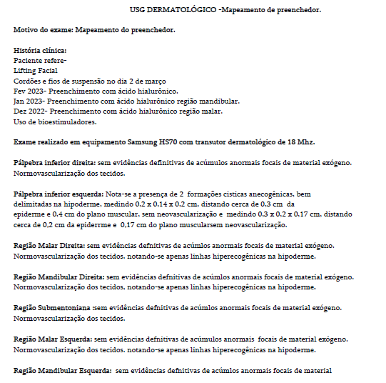
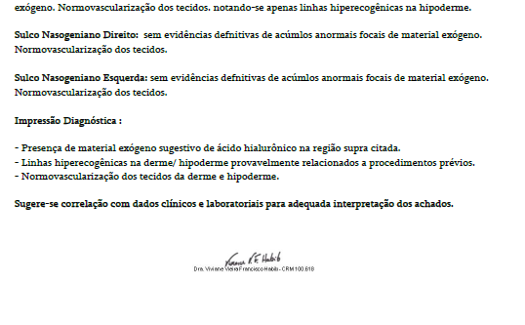
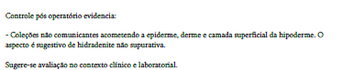
Demonstração de um laudo bem estruturado

Slide 16
Discussão
As mudanças faciais relacionadas à idade são o resultado de efeitos da atrofia dos tecidos e perda de volume facial.
Esses fatores potencializados pelo tabagismo, exposição ao sol, fatores nutricionais, desidratação dos tecidos e diminuição do colágeno, causam preocupação nos pacientes.
Com o intuito de minimizar as diferentes distrofias faciais, pacientes recorrem a procedimentos minimamente invasivos, como os preenchimentos dérmicos e bioestimuladores.
Atualmente, eles vêm ganhando destaque na prática médica, tanto pela praticidade, pouca invasividade e pela maior segurança dos produtos quando aplicados corretamente.

Slide 17
Conclusão
Neste estudo, demonstramos as principais indicações de us dermatológico, quais são os pontos relevantes e importantes que devemos conhecer para a caracterização ultrassonográfica das lesões de pele e o que deve ser descrito no relatório.
A descrição das camadas da pele permitem a interpretação diagnóstica e diferenciação em lesões epidérmicas/ dérmicas e hipodérmicas.
A adequada avaliação das complicações com preenchedores, permitem nortear uma melhor atuação multidisciplinar.

Slide 18
Conclusão.
A ultrassonografia hoje é uma ferramenta auxiliar para o estudo da pele.
Cada vez mais os métodos diagnósticos se aproximam da avaliação histopatológica.
Num futuro esperamos que diminuem o número de biópsias e um melhor entendimento de possíveis complicações, com isso uma maior segurança nos tratamentos da pele.

